Slide 1
Distribuirane strategije keširanja korišćenjem Redis baze
Mentor: Student: Aleksandar Stanimirović Milan Lazarević 906

Slide 2


Šta je Redis?
Redis predstavlja in-memory bazu podataka otvorenog koda
Predstavlja najpopularniju key/value bazu podataka
Podržava transakcije
Ima podršku za rezličite strukture podataka
Često se koristi kao keš baza (situacija u našem slučaju) ili kao message broker
Podžava mogućnost repliciranja

Slide 3
Izazovi projektovanja relacione bazae
Spora obrada upita – brzina preuzimanja podataka sa diska plus dodatna vremena obrade upita, u najboljem slučaju odgovor od baze dobijemo u dvocifrenim milisekundama. Ovo pretpostavlja da vaša baza nema stalno opterećenje i da baza podataka radi optimalno.
Troškovi skaliranja – bilo da se radi o NoSQL bazi ili realcionoj bazi podataka skaliranje za izuzetno visok broj upita čitanja, može biti skupo. Takođe može zahtevati nekoliko replika za čitanje baze podataka.
Potreba za pojednostavljivanjem podataka – relacione baze podataka jesu pogodne za redukciju ponavljanja podataka, ali one nisu optimalne za pristup podacima.

Slide 4
Tipovi kreširanja baza podataka
Keš baze podataka nadopunjuje vašu primarnu bazu podataka uklanjanjem nepotrebnog pistupa ka njoj, obično u obliku često pristupanih pročitanih podataka. Sam keš može da živi u nekoliko oblasti, uključujući vašu bazu podataka, u aplikaciji ili kao samostalani sloj.
Postoje tri načina keširanja podataka baze:
Database-integrated keš
Lokalna keš memorija
Udaljena keš memorija (remote cache)

Slide 5
Database-integrated keš
Database-integrated keš: Neke baze podataka, poput Amazon Aurora, nude integrisanu keš memoriju kojom se upravlja u okviru samog endžina baze i ima ugrađene mogućnosti pisanja. Baza podataka automatski ažurira keš memoriju kada se osnovni podaci promene.
Prednost ove keš memorije je to sto nije ništa potrebno menjati u sloju aplikacione logike za korišćenje ove keš memorije.
Slaba strana integrisanih keševa je njihova veličina i mogućnosti.
Integrisani keševi su obično ograničeni na dostupnu memoriju koju baza podataka dodeljuje kešu.

Slide 6
Lokalna keš memorija
Lokalna keš memorija čuva najčešće korišćene podatke u vašoj aplikaciji. Ovo omogućava brže pribavljanje podataka u odnosu na ostale arhitekture keširanja, jer uklanja mrežni saobraćaj koji je povezan sa preuzimanjem podataka.
Glavni nedostatak je što među vašim aplikacijama svaki instanca ima svoju zasebnu instancu keš memoriju koja radi na svoj način.
Ovo stvara izazove u distributivnom okruženju gde je razmena informacija kritična za podršku
Većina ovih nedostataka nadomeštena je korišćenjem udaljene keš memorije.
Notes:
Informacije koje su prikupljene u pojedinačnom kešu instance aplikacije, bilo da je reč o podacima iz baze podataka, veb sadržaju ili podacima sesije, ne mogu se deliti s drugim lokalnim keš memorijama.

Slide 7
Udaljena keš memorija (remote cache)
Udaljeni keš (ili „bočna keš memorija“) je zasebna instanca (ili instance) namenjena za čuvanje keširanih podataka u memoriji. Udaljeni keš se čuva na namenskim serverima i obično se zasniva na key/value NoSQL bazama podataka, poput Redis i Memcached.
Vendori poput Amazona, Oracle, Microsofta imaju svoje imlementacije udaljenih keševa koje su zasnovane na Redisu kao što su: Amazon ElastiCache, Azure Cache itd.
Prosečna cena zahteva za udaljenom keš memorijom je u milisekundama, što je u većini slučajeva brže od zahtev prema bazi podataka na disku.
Udaljene keš memorije idealne su za distribuirana okruženja jer funkcionišu kao povezani klaster koji mogu svi vasi različiti sistemi da koriste.
Mana ovog načina keširanja je u slučaju visoke latencije mreže.
Sa udaljenom keš memorijom, orkestracija nad keširanim podacima I upravljanje validnošću podataka upravljaju vaše aplikacije ili procesi koji ga koriste.

Slide 8
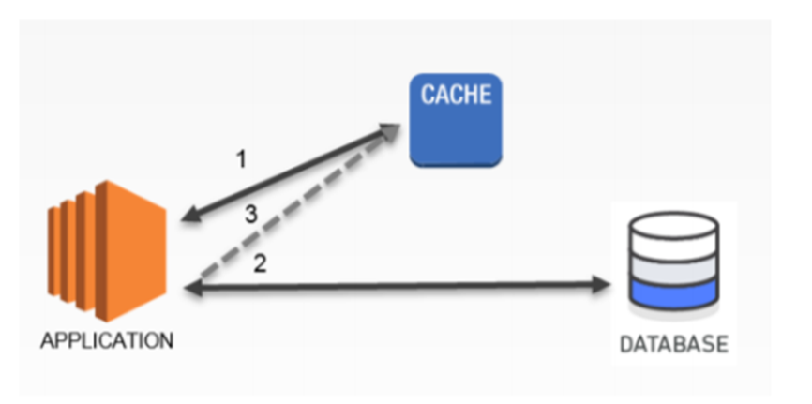
Cache-Aside (Lazy Loading)
Cache-aside je najčešća dostupna strategija keširanja. Osnovna logika pretraživanja podataka može se prikazati na sledeći način:
1. Kada aplikacija mora da pročita podatke iz baze podataka, ona prvo proverava keš memoriju da bi utvrdila da li su podaci dostupni.
2. Ako su podaci dostupni (pogodak iz keširanja), keširani podaci se vraćaju, a odgovor se predaje pozivaocu.
3. Ako podaci nisu dostupni (promašaj u kešu), kontaktira se baza podataka za rezultat. Keš se zatim puni podacima koji su preuzeti iz baze podataka, a podaci se vraćaju pozivaocu.

Slide 9
Cache-Aside (Lazy Loading)
Prednosti korišćenja ovog pristupa
Keš memorija sadrži samo podatke koje aplikacija zapravo zahtijeva, što pomaže u održavanju efikasnosti veličine keša.
Implementacija ovog pristupa je jednostavna i donosi trenutne rezultate u performansama,
Mane
Nedostatak kada se koristi cache-aside kao jedini obrazac keširanja je taj što se podaci učitavaju u keš samo nakon promašaja , u tom slučaju imamo dodatno vreme izvršenja

Slide 10
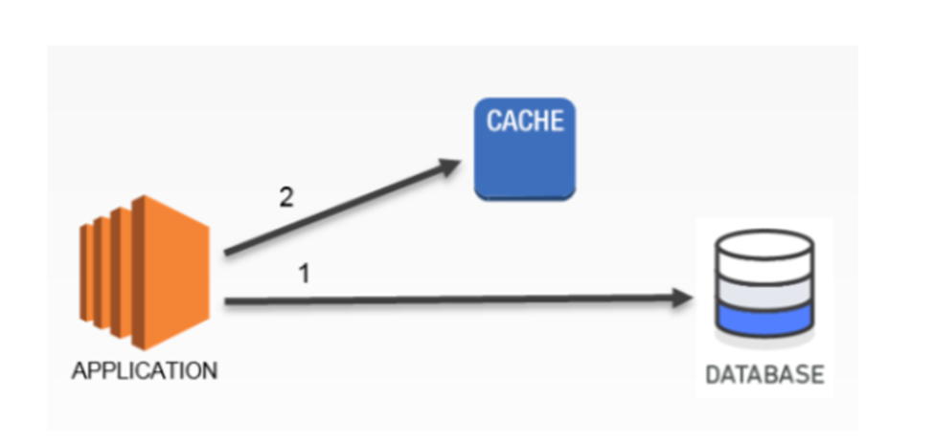
Write-Through
Write-through strategija koeširanja vrši ažuriranje sadržaja keš memorije u sličaju kad dodje do promene u podacima u glavnoj bazi.
Ta osnovna logika pretraživanja podataka može se prikazati na sledeći način:
1. Aplikacija ili poyadinski proces, ažurira primarnu bazu podataka.
2. Odmah nakon toga podaci se takođe ažuriraju u kešu.
Write-though obrazac se gotovo uvek implementira zajedno sa lazy loading strategijom. Ako aplikacija dobije promašaj od keš memorije, jer podaci ne postoje ili je podatak istekao, lazy loading učitavanje vrši ažuriranje keš memorije.

Slide 11
Write-Through
Write-through strategija ima nekoliko prednosti:
Pošto je keš ažuriran sa podacima iz primarne baze podataka, mnogo je veća verovatnoća da će se podaci naći u kešu.
Opterećenost vaše baze podataka je optimalna, jer se izvršava manji broj čitanja iz nje.
Nedostatak write-through pristupa za keširanje je taj što se retko traženi podaci takođe upisuju u keš, što rezultira povećanju keš memorije I većem broju promašaja keš memorije.

Slide 12
KRAJ PITANJA?

